Slide 1
STRUCTURE DES ENTITES ORGANIQUES SPECTRES INFRA-ROUGES
Prof-TC
www.prof-tc.fr

Slide 2
La chimie organique est le domaine de la chimie qui étudie les composés organiques, c'est-à-dire les composés du carbone (à l'exception de quelques composés simples qui par tradition relèvent de la chimie minérale. Ces composés peuvent être naturels ou synthétiques.
Les molécules organiques contiennent fréquemment des atomes d’hydrogène et souvent des atomes d'oxygène ou d'azote.
Il existe plus de 12 millions de composés organiques connus, ayants leurs propres propriétés physiques et chimique.
Cependant, les chimistes ont observé qu’il était possible de classer ces composés dans un nombre réduit de familles en fonction de leurs caractéristiques structurales, et qu’au sein d’une même famille, la réactivité chimique des composées est très similaire et prévisible.

Slide 3
Molécules organiques
Les entités organiques sont principalement composées d’atomes de carbone, d’hydrogène, d’oxygène et d’azote.
C H O N
Souvent, elles ont pour origines le monde du vivant, soit en étant directement extraites du vivant végétal ou animal, soit en provenant de roches fossiles comme le pétrole et le charbon.
Elles peuvent être également synthétiques, c’est à dire fabriquées par la chimie de synthèse, ou même artificielles car étant une création de l’Être Humain.

Slide 4
Formules brutes et semi-développées
Une formule brute d’une espèce chimique fait l’inventaire des atomes présents dans l’espèce, en indiquant en indice le nombre de fois que l’atome apparaît dans l’espèce. Toute information sur la manière donc les atomes sont reliés entre eux est perdue.
C₂H₅O
Une formule semi-développée d’une espèce chimique indique en deux dimension la manière dont sont reliés entre eux les atomes, et notamment la présence de doubles ou triples liaisons, à l’exception des atomes d’hydrogènes qu’on représente simplement accolé à l’atome avec lequel ils engagent une liaison, et en indice, on précise le nombre d’hydrogènes ayant une liaison avec l’atome.
CH₃ ⎯ O ⎯ CH₃ | CH₃ ⎯ CH₂ ⎯ OH
Méthoxyméthane | Ethanol

Slide 5
Squelette carboné
On appelle chaîne carbonée ou squelette carboné l'enchaînement des atomes de carbone constituant une molécule organique,
Dans une molécule organique, le squelette carboné est la structure que forment les atomes de carbones reliés entre eux par des liaisons covalentes.
Sur cette chaîne carbonée s’ajoutent ensuite d’autres atomes, notamment l’hydrogène, de manière à que tous les carbones engagent quatre liaisons covalentes.
La formule brute des molécules organiques est du type C_{x}H_{y}O_{z} (il peut y avoir d'autres éléments), elle nous renseigne sur la nature et le nombre des atomes constitutifs.

Slide 6
l'éthanol a pour formule brute C₂H₆O.
La formule développée plane fait apparaître tous les atomes dans le même plan et toutes les liaisons entre ces atomes. Les angles entre les liaisons sont de 90°, exceptionnellement de 120° pour des raisons de clarté.
La formule de Lewis est du même type que la formule développée plane à laquelle on ajoute les doublets non liants.
La formule semi développée plane dérive de la formule développée plane par la suppression des liaisons mettant en jeu l'hydrogène.

Slide 7
La formule topologique de la chaîne carbonée est représentée par une ligne brisée. Chaque extrémité de segment représente un atome de carbone portant autant d'atomes d'hydrogène qu'il est nécessaire pour satisfaire à la règle de l'octet.
La chaîne carbonée est linéaire lorsque chaque atome de carbone n'est lié qu'à deux autres atomes de carbone au plus.
La chaîne carbonée est ramifiée lorsqu'un ou des atomes de carbone sont liés à plus de deux autres atomes de carbone.
La chaîne carbonée est cyclique lorsque tous les atomes de carbone d'une chaîne carbonée sont liés à deux autres atomes de carbone au moins.

Slide 8
Les alcanes
Les alcanes sont des hydrocarbures saturés de formule brute de la forme:
C_{n}H_{2n+2}
Les alcanes cycliques ou cyclohexanes sont des hydrocarbures saturés dont la chaîne carbonée est cyclique de formule brute de la forme:
C_{n}H_{2n}
Ce sont des composés organiques qui ne contiennent que des d'atomes de carbone et d'hydrogène liés entre eux que par des liaisons simples (C-C et C-H). Tous les atomes de carbone forment quatre liaisons simples avec les quatre atomes voisins.
La nomenclature des alcanes doit être maîtrisée car elle est à la base de toute la nomenclature systématique en chimie organique. Les six premiers alcanes portent des noms consacrés par l'usage. Les noms des alcanes suivants s'obtiennent en ajoutant la terminaison ane à un préfixe indiquant le nombre d'atomes de carbone.

Slide 9
Nombre d'atomes de carbone | Nom de l'alcane | Formule | Nombre d'atomes de carbone | Nom de l'alcane | Formule
1 | Méthane | CH₄ | 6 | Hexane | C₆H₁₄
2 | Ethane | C₂H₆ | 7 | Heptane | C₇H₁₆
3 | Propane | C₃H₈ | 8 | Octane | C₈H₁₈
4 | Butane | C₄H₁₀ | 9 | Nonane | C₉H₂₀
5 | Pentane | C₅H₁₂ | 10 | Décane | C₁₀H₂₂
Les groupes alkyles sont obtenus en enlevant un atome d'hydrogène à un alcane. On obtient le nom du groupe alkyle en remplaçant la terminaison ane de l'alcane par la terminaison yle.
Méthyle | Ethyle | Propyle
-CH₃ | -CH₂-CH₃ | -CH₂-CH₂-CH₃

Slide 10
Pour nommer un alcane à chaîne ramifiée:
On recherche la chaine carbonée la plus longue.
On numérote les atomes de carbone de la chaîne à partir de l'une de ses extrémités, de telle façon que l'indice de position du groupe alkyle soit le plus petit possible.
On fait précéder le nom de l'alcane linéaire correspondant à la chaîne la plus longue du nom du groupe alkyle correspondant à la ramification en supprimant le e final du groupe alkyle.
On place devant ce nom, en le séparant par un tiret, un nombre indiquant la position du groupe sur la chaîne principale.
2-Méthylpentane

Slide 11
Si la chaîne principale porte plusieurs groupes alkyles, on indique leur nom par ordre alphabétique.
Lorsque plusieurs groupes alkyle sont identiques, on utilise les préfixes di, tri, tétra, etc.
Pour déterminer le sens de numérotation des atomes de carbone de la chaîne principale, on écrit par ordre croissant (sans se préoccuper de l'ordre alphabétique) les indices de position des groupes alkyle en partant successivement des deux extrémités de la chaîne principale.
On obtient deux nombres. On retient la numérotation de la chaîne qui conduit au plus petit de ces deux nombres.
3-éthyl, 2,2-diméthylpentane

Slide 13
Les groupes caractéristiques
Les molécules organiques sont constituées d'un squelette carboné portant éventuellement un ou plusieurs groupes caractéristiques. Le carbone qui porte le groupe caractéristique est appelé carbone fonctionnel.
Dans une molécule organique, on appelle groupe caractéristique tous les atomes autres que les atomes C et H reliés par des liaisons simples.
Le groupe caractéristique d'une molécule donne à l'espèce chimique correspondante des propriétés chimiques particulières qui sont les propriétés de la famille à laquelle l'espèce chimique appartient.
Pour reconnaître la famille à laquelle une espèce chimique appartient, il y a deux possibilités:
On identifie le groupe caractéristique à partir de la formule correspondante à l'espèce chimique.
On cherche à mettre en évidence, par un test chimique, une des propriétés chimiques caractéristiques de l'espèce chimique considérée.

Slide 14
Les alcools
Un alcool est un composé organique possédant un groupe caractéristique hydroxyle lié à un atome de carbone C tétragonal appartenant à une chaîne carbonée R.
Groupe caractéristique hydroxyle | Formule générale d'un alcool
Le nom d'un alcool dérive du nom de l'alcane possédant la même chaîne carbonée. Le e terminal de l'alcane est remplacé par le suffixe ol, précédé si nécessaire de l'indice de position du carbone fonctionnel qui porte le groupe hydroxyle encadré par deux traits d'unions.
Certaines propriétés chimiques des alcools dépendent de la classe de l'alcool, c'est-à-dire du nombre d'atomes de carbone liés au carbone portant le groupe hydroxyle.

Slide 15
Type d'alcool | Formule générale | Exemple
 |  | Nom de l'alcool | Formule semi développée
Alcool primaire |  | Propan-1-ol
Alcool secondaire |  | Propan-2-ol
Alcool tertiaire |  | 2-Méthylbutan-2-ol

Slide 16
Les composés halogénés
On appelle composé halogéné tout composé organique possédant un groupe caractéristique halogéno lié à un atome de carbone C tétragonal appartenant à une chaîne carbonée R.
Groupe caractéristique halogéno | Formule générale d'un composé halogéné
X: atome de la famille des halogènes (F, Cl, Br, I)
Le nom d'un composé halogéné dérive du nom de l'alcane possédant la même chaîne carbonée.
Leur nom s'obtient en faisant précéder le nom de l'alcane dont il dérive du préfixe de l'halogène (fluoro-, chloro-, bromo- ou iodo-), terminé par le suffixe o et précédé de l'indice de position de ce groupe suivi d'un tiret.

Slide 17
Nom du composé halogéné | Formule semi développée
2-Chloropropane
2,3-Dibromobutane

Slide 18
Les aldéhydes
On appelle aldéhyde tout composé organique possédant un groupe caractéristique carbonyle lié au moins à un atome d'hydrogène H. Le groupe carbonyle étant toujours en bout de chaîne.
Groupe caractéristique carbonyle | Formule générale d'un aldéhyde
Le nom de l'aldéhyde dérive du nom de l'alcane correspondant. Le e terminal est remplacé par le suffixe al.

Slide 19
Nom de l'aldéhyde | Formule semi développée
Propanal
2-Méthylpropanal

Slide 20
Les cétones
Une cétone est un composé organique possédant un groupe caractéristique carbonyle lié à deux atomes de carbones C appartenant à des chaînes carbonées R et R'.
Groupe caractéristique carbonyle | Formule générale d'une cétone
Le nom d'une cétone dérive du nom de l'alcane correspondant.
Le e terminal est remplacé par le suffixe one, précédé, si nécessaire, du numéro de position du carbone fonctionnel dans la chaîne.

Slide 21
Nom de la cétone | Formule semi développée
Propanone (ou acétone)
Pentan-2-one

Slide 22
Les acides carboxyliques
On appelle acide carboxylique tout composé organique possédant un groupe caractéristique carboxyle en bout de chaîne.
Groupe caractéristique carboxyle | Formule générale d'un acide carboxylique
Le nom d'un acide s'obtient en remplaçant la terminaison e de l'alcane correspondant par la terminaison oïque. Il est précédé du mot acide.
Le groupe caractéristique carboxyle étant en bout de chaîne, on numérote la chaîne carbonée à partir du carbone fonctionnel.

Slide 23
Nom de l'acide caboxylique | Formule semi développée
Acide éthanoïque (ou acide acétique)
Acide 2-méthylpropanoïque

Slide 24
Les amines
On appelle amine tout composé organique obtenu à partir de l'ammoniac NH₃ en remplaçant partiellement ou totalement les atomes d'hydrogène par une ou plusieurs chaînes carbonées.
Groupe caractéristique amino | Formule générale d'une amine

Slide 25
Nom de l'amine | Formule semi développée
Ethanamine
1-Aminopropane
Méthylamine

Slide 26
Les amides
Un amide est un composé organique dérivé d'un acide carboxylique, il possède un atome d'azote lié à son groupement carbonyle. Les amides sont un groupe important dans la biochimie, parce qu'ils sont responsables de la liaison peptidique entre les différents acides aminés qui forment les protéines.
Groupe caractéristique amido | Formule générale d'un amide

Slide 27
Amide et Formule semi développée
N-Méthyléthanamide | N,2-Diméthylpropanamide | Butanamide

Slide 28
Les esters
On appelle ester tout composé organique possédant un groupe caractéristique ester dont l'atome de carbone est lié à une chaîne carbonée R ou à un atome d'hydrogène H et dont l'atome d'oxygène est lié à une chaîne carbonée R'.
Groupe caractéristique de l'ester | Formule générale d'un ester
Un ester est le produit de la réaction entre un acide carboxylique et un alcool.
On retrouve donc dans la formule d'un ester un groupe d'atomes venant de l'acide carboxylique (groupe carboxylate correspondant à la base conjuguée de l'acide: R-COO-) et un groupe alkyle R’- venant de l'alcool (R’-OH).

Slide 29
Le nom d'un ester s'obtient en remplaçant la terminaison "oïque" de l'acide carboxylique par "oate" suivi du nom du radical carboné provenant de l'alcool en changeant la terminaison "anol" en "yle".
Ester et Formule semi développée
Méthanoate d'éthyle | Ethanoate de méthyle | Propanoate de méthyle

Slide 30
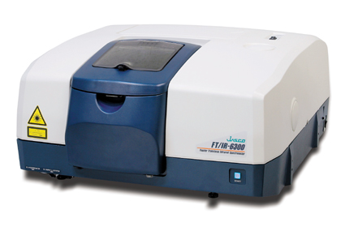
Spectroscopie Infrarouge
La spectroscopie infrarouge (IR) est dans son principe identique à la spectroscopie UV-visible.
Le domaine de longueur d'onde utilisé est (2500nm, 25000nm).
Les OEM (Ondes ElectroMagnétiques) interagissent avec les liaisons covalentes de la molécule. Pour cette raison la spectroscopie IR permet de repérer la présence de certaines liaisons et d'en déduire les groupes caractéristiques présents dans la molécule.

Slide 31
Le spectre IR d'une molécule
Le nombre d'onde σ (m⁻¹) d'une Onde Electro Magnétique est égal à l'inverse de sa longueur d'onde λ (m):
$$\text{s} \text{=} \frac{\text{1}}{\text{l}}$$
La transmittance T (sans unité) est égale au rapport de l'intensité transmise I à travers la substance à analyser sur l'intensité I₀ transmise par le solvant. La valeur de la transmittance est comprise entre 0 (0%) et 1 (100%):
$$\text{T} \text{=} \frac{\text{I}}{{\text{I}}_{\text{0}}}$$

Slide 32
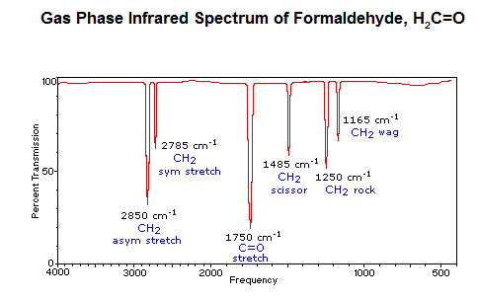
Le spectre IR du méthanal possède plusieurs pics d'absorption:
5 pics correspondant à la liaison entre le carbone et les 2 hydrogènes (notée CH₂ sur le spectre)
1 pic correspondant à la double liaison entre le carbone et l'oxygène.
Sur le graphique sont indiqués les nombres d'onde correspondant aux absorptions les plus importantes donc aux transmittances les plus faibles.

Slide 33
Pourquoi l'espèce chimique absorbe les IR
Les atomes de la molécule peuvent se déplacer dans toutes les directions.
Par exemple les atomes du groupe CH₂ peuvent vibrer de 6 manières différentes: étirements (stretching), symétrique et anti symétrique, cisaillement (scissoring), bascule (rocking), agitation hors du plan (wagging) et torsion (twisting).
Etirement symétrique | Etirement antisymétrique | Cisaillement | Bascule | Agitation | Torsion
A chaque vibration correspond une énergie E_{n}. Lorsque les IR correspondant à cette énergie interagissent avec l'espèce chimique, ils sont absorbés, leur transmittance est alors faible.

Slide 34
Bandes d'absorption caractéristiques
Méthode pour analyser un spectre IR
Repérer les liaisons chimiques (C-H, N-H, C=O etc..) grâce à leurs nombres d'onde. Attention car à une liaison peut correspondre plusieurs bandes d'absorption car la liaison peut vibrer de différentes façons (symétrique, cisaillement etc..)
Rechercher les groupes caractéristiques (hydroxyle OH, carboxyle -COOH etc..) possédant ces liaisons. Attention car certaines liaisons appartiennent à plusieurs groupes. Par exemple la liaison C=O appartient aux groupes carboxyle et carbonyle.
Vérifier que toutes les bandes caractéristiques des groupes retenus se trouvent dans le spectre IR
Utiliser éventuellement les valeurs précises des nombres d'onde pour départager les groupes.

Slide 35
Les nombres d'ondes utiles à la recherche des groupes caractéristiques sont supérieurs à 1500cm⁻¹ (à part quelques exceptions comme pour la liaison C-O.
Liaison | nombre d'onde σ (cm⁻¹) | Intensité ⁽¹⁾ |  | Liaison | nombre d'onde σ (cm⁻¹) | Intensité ⁽¹⁾
O-H libre⁽²⁾ | 3580 - 3650 | F fine |  | C=O_{ester} | 1700 - 1740 | F
O-H lié⁽²⁾ | 3200 - 3400 | F large |  | C=O_{aldéhyde-cétone} | 1650 - 1730 | F
N-H | 3100 - 3500 | M |  | C=O_{acide} | 1680 - 1710 | F
C_{tri}-H⁽³⁾ | 3000 - 3100 | M |  | C=C | 1625 - 1685 | M
C_{tri}-H_{aromat}⁽⁴⁾ | 3030 - 3080 | M |  | C=C_{aromat} | 1450 - 1600 | M
C_{tét}-H⁽⁵⁾ | 2800 - 3000 | F |  | C_{tet}-H | 1415 - 1470 | F
C_{tri}-H_{aldéhyde} | 2750 - 2900 | M |  | C_{tét}-O | 1050 - 1450 | F
O-H_{acide carboxylique} | 2500 - 3200 | F large |  | C_{tét}-C_{tét} | 1000 - 1250 | F
L'intensité traduit l'importance de l'absorption Forte (F) ou Moyenne (M).
O-H_{libre} sans liaison hydrogène et O-H_{lié} avec liaison hydrogène.
C_{tri} correspond à un carbone trigonal (engagé dans une double liaison).
Aromatique désigne un composé avec un cycle aromatique comme le benzène ou ses dérivés.
C_{tét} correspond à un carbone tétragonal (engagé dans quatre liaisons simples).

Slide 36
Plus la liaison est forte, plus le nombre d'onde σ d'absorption est élevé

Slide 37
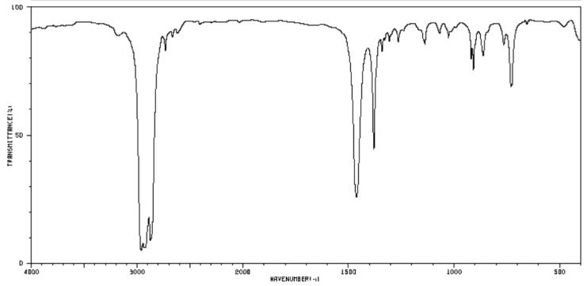
Bandes C-H
Un alcane, tel le pentane, présentera deux bandes d'absorption due à la liaison C_{tét}-H:
Entre 2800 et 3000cm⁻¹ d'intensité forte.
Entre 1415 et 1470cm⁻¹ d'intensité forte (déformation angulaire des liaisons C_{tét}-H).
C_{tét}-H
C_{tét}-H
C_{tét}-H
C_{tét}-H
C_{tét}-H

Slide 38
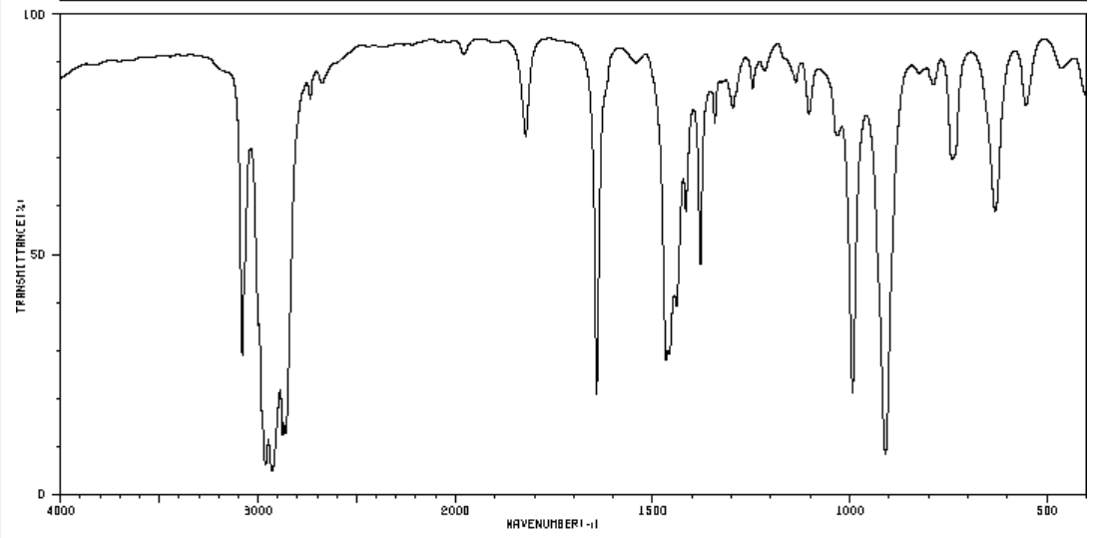
Bande C=C
Un alcène, tel que l’hex-1-ène, présentera une bande d'absorption de moyenne intensité due à la liaison C_{tri}-H comprise entre 3000 et 3100cm⁻¹.
C_{tét}-C_{tét}
C_{tri}-H
C_{tét}-H
C=C
C_{tét}-H

Slide 39
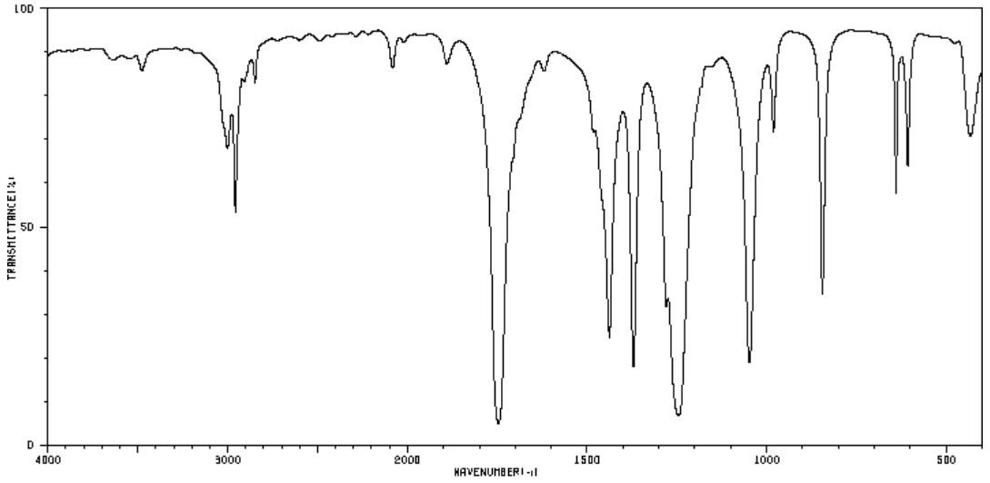
Bande C=O
La liaison C=O est présente dans les aldéhydes, cétones, esters, amides etc.
La position de la bande d'absorption dépend du type de fonction. Elle se situe entre 1650 et 1740cm⁻¹ environ.
C_{tét}-H
C_{tét}-H
C=O_{ester}
Ethanoate de méthyle

Slide 40
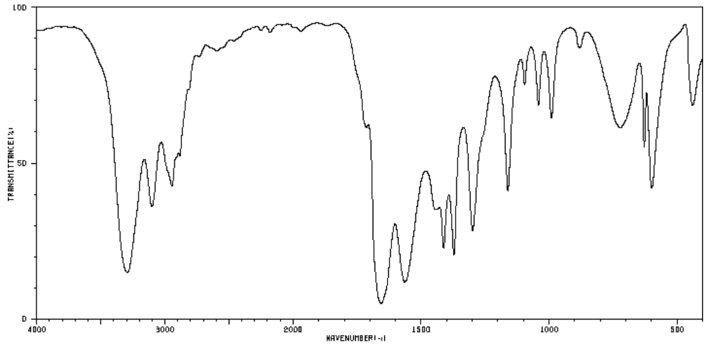
C_{tét}-H
N-H
C=O_{aldéhyde-cétone}
N-Méthyléthanamide

Slide 41
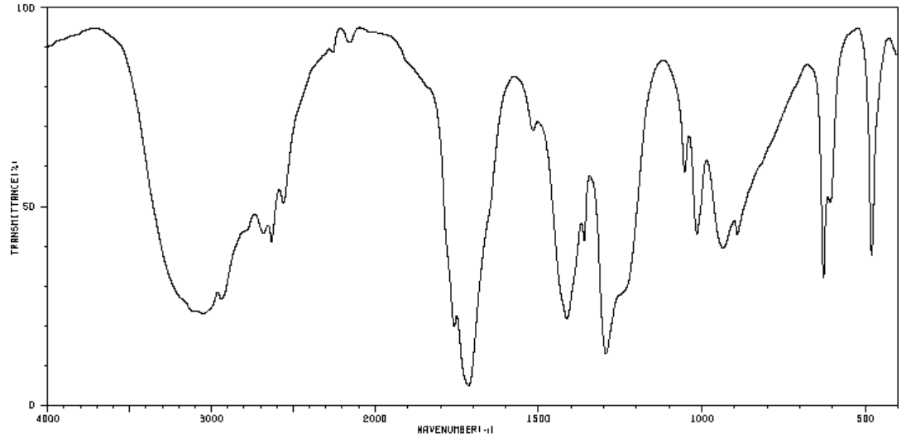
Bande C-O
La liaison C-O est présente dans les acides carboxyliques, alcools etc.
La position de la bande d'absorption dépend du type de fonction. Sa bande se situe entre 1050 et 1450cm⁻¹.
C_{tét}-H
O-H_{acide carboxylique}
C=O_{acide}
C_{tri}-O
Acide éthanoïque

Slide 42
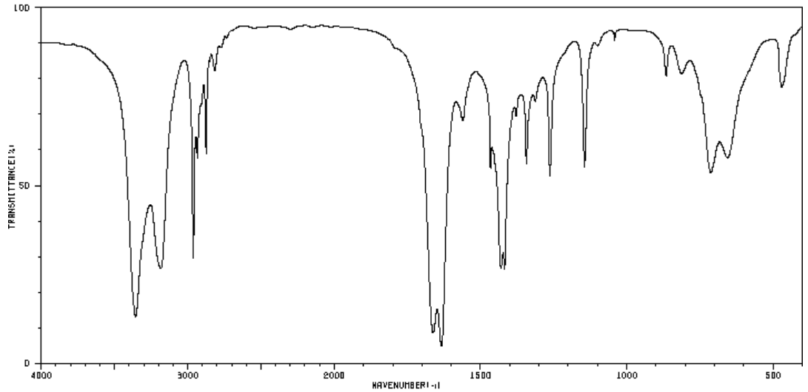
Bande N-H
La liaison N-H est présente dans les amines et amides etc. La position de la bande d'absorption dépend du type de fonction. Sa bande se situe entre 3100 et 3500cm⁻¹.
Le spectre IR d'une amine RNH₂ donne 2 bandes alors que celui d'une amine RNR'H ne donne qu'une bande (1 seule liaison N-H).
C_{tét}-H
N-H
C=O_{aldéhide-cétone}
Butanamide

Slide 43
Bande O-H
La liaison O-H se trouve dans les alcools, les acides carboxyliques. Dans le cas des alcools, la liaison hydrogène affaiblie la liaison O-H. Elle a tendance à la rompre.
A l'état liquide la liaison hydrogène existe, la liaison O-H est alors notée O-H_{lié}. Elle est affaiblie par conséquent le nombre d'onde est plus faible et la bande plus large. Elle est comprise entre 3200 et 3400cm⁻¹.
A l'état gazeux il n'existe pas de liaison hydrogène entre les molécules car elles se trouvent à de grandes distances les unes des autres.
La liaison O-H est alors appelée O-H_{libre}.
A l'état gazeux la liaison O-H_{libre} donne une bande d'absorption forte et fine située à environ 3620cm⁻¹.
Pour les acides carboxyliques sous forme liquide, l'élargissement de la bande correspondant à la liaison O-H_{lié} provoque un chevauchement avec la bande d'absorption C_{tet}-H.

Slide 44
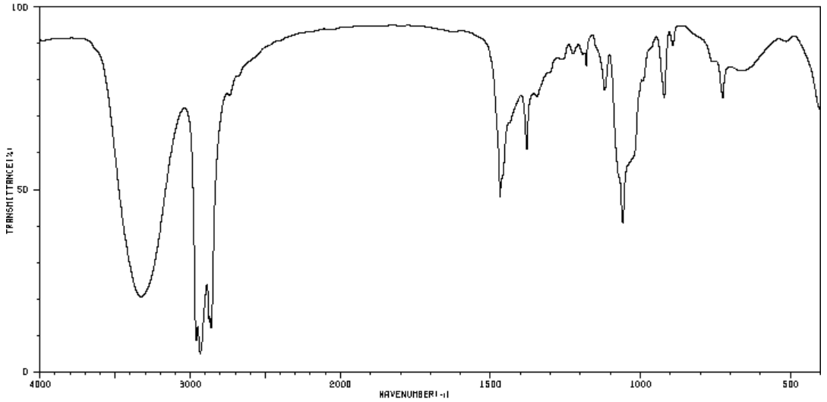
C_{tét}-H
C_{tét}-C_{tét}
O-H_{lié}
C_{tét}-H
Hexan-1-ol (bande O-H_{lié})

Slide 45
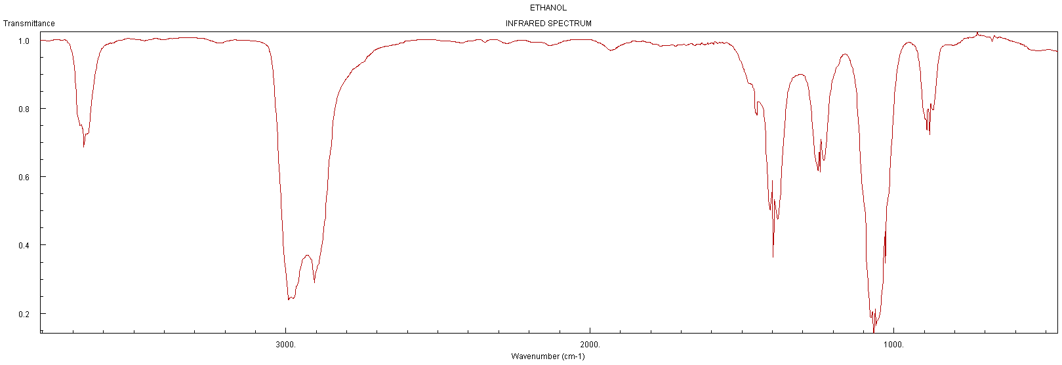
O-H_{libre}
C_{tét}-H
C_{tét}-H
C_{tét}-C_{tét}
Ethanol (bande O-H_{libre})

Slide 46
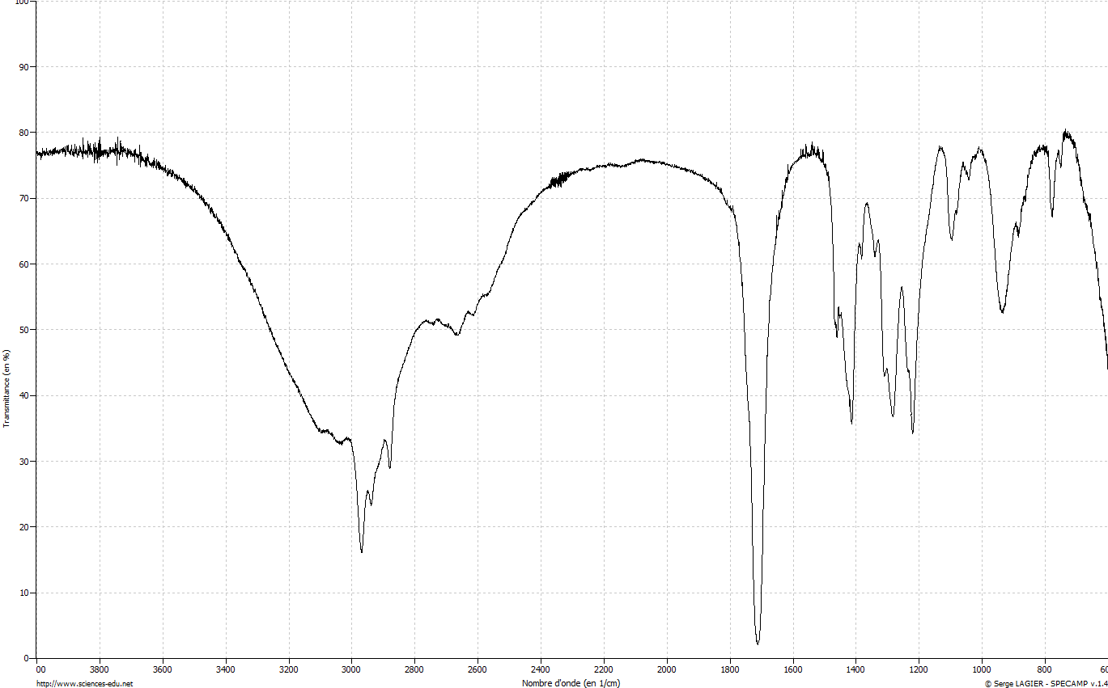
O-H_{acide carboxylique}
O-H_{lié}
C_{tét}-H
C_{tét}-H
C=O_{acide}
Acide butanoïque

Slide 47
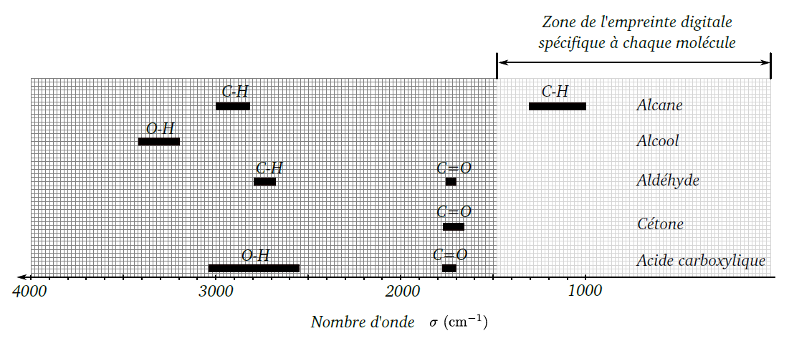
Carte simplifiée des bandes d'absorption Infra Rouge de quelques groupes

Slide 48
STRUCTURE DES ENTITES ORGANIQUES SPECTRES INFRA-ROUGES
Prof-TC
www.prof-tc.fr

